Slide 1
상호작용 구조물의 조건
어떤 조건이 충족되면 상위 콘텐츠가 해금된다.
Befor – Ing - After
조건을 충족시키지 못했을 때도 적어준다.
예) 적어도 레버를 움직이는 방향으로 구조물이 이동하는 정도의 수준은 돼야 한다.
단순히 열쇠를 찾아서 문을 여는 정도는 포트폴리오에 넣을 수준이 안 된다.

Slide 2
상호작용 구조물 시각화
어제 만든 건
오늘 만든 건

Slide 3
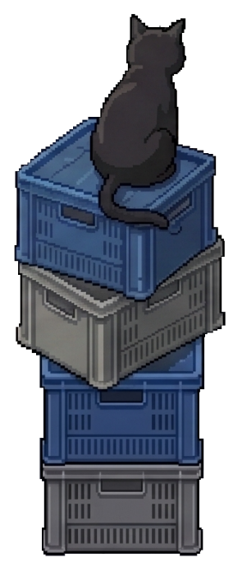
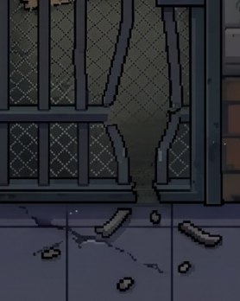
내 게임의 상호작용 구조물 - 오브젝트
[ 편의점 물류용 플라스틱 박스 더미 ]
부서진 창살 부분을 가리고 있는 역할
박스 더미를 치우면 철창 문의 부서진 부분이 있다.
그 구멍으로 예쁜 고양이가 나올 수 있다.

Slide 4
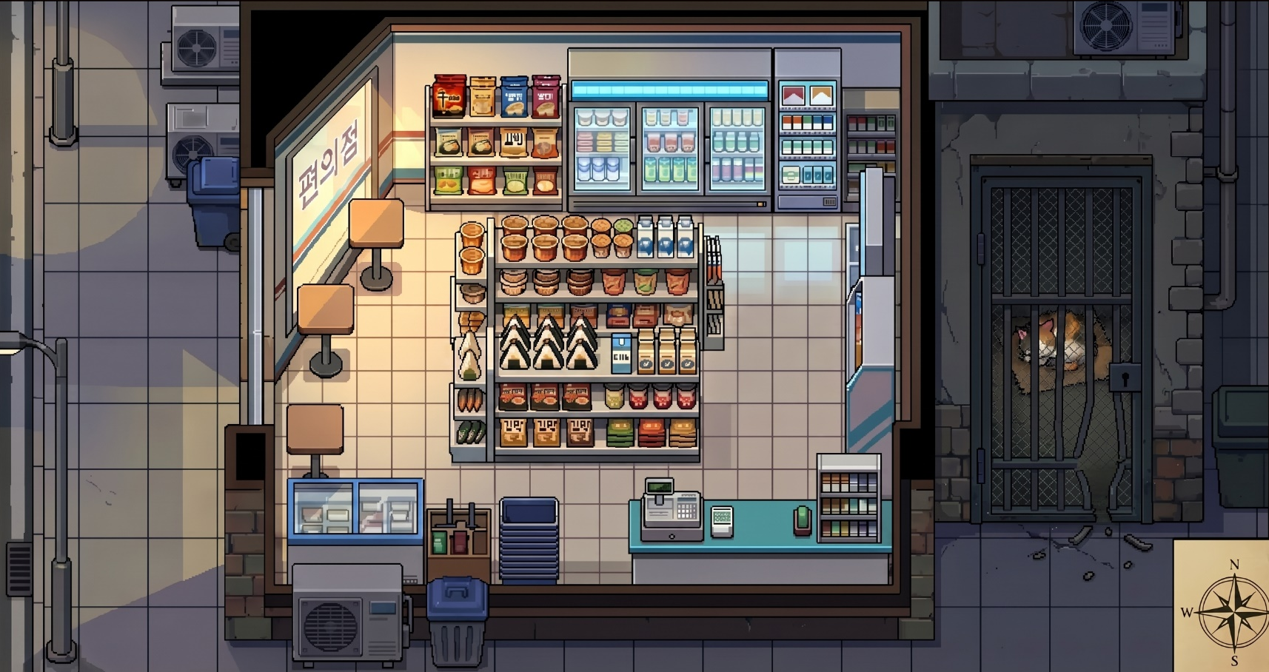
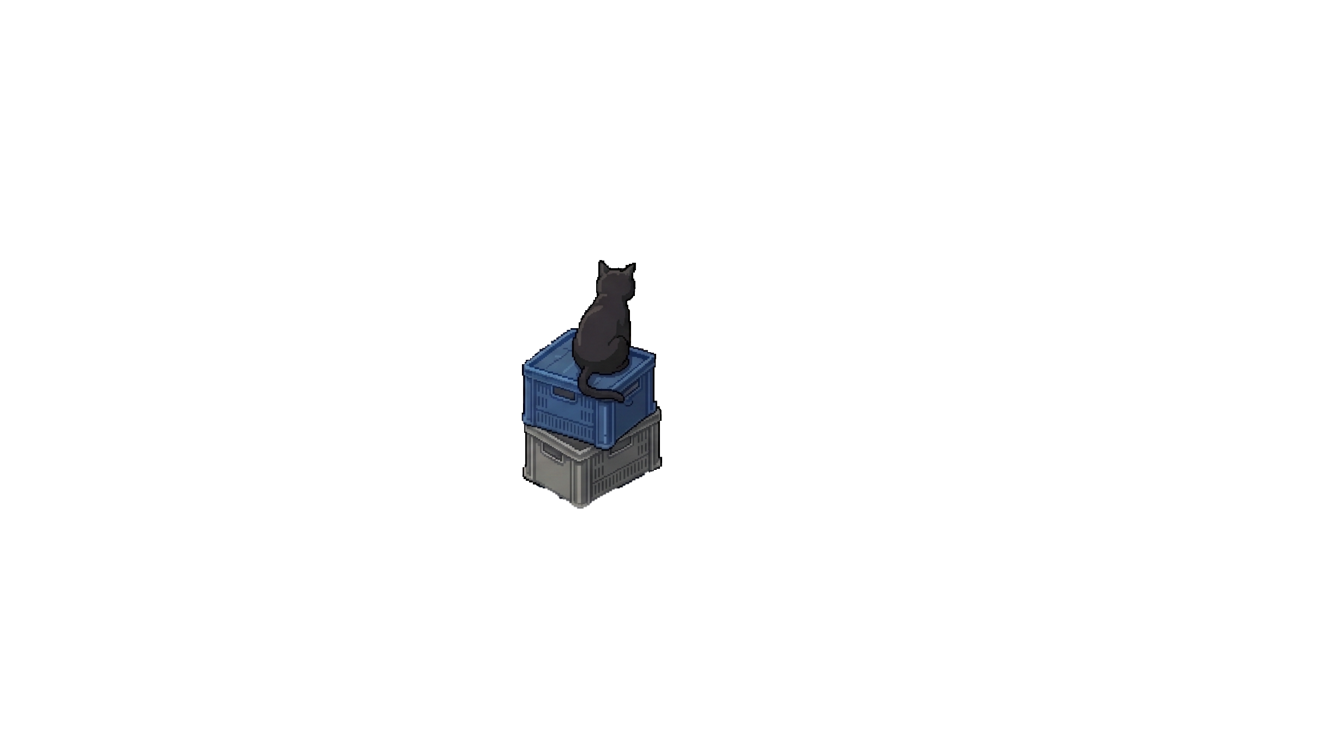
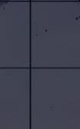
맵 이미지 예시

Slide 5

내 게임의 상호작용 구조물 - NPC
[ 고양이 영역 ]
예쁜 고양이를 구출하면 고양이 커플이 플레이어를 고양이 영역으로 이끈다.
대장 고양이와 예쁜 고양이 커플과 함께 고양이 영역으로 가면 다른 고양이들이 경계를 해제한다.
플레이어는 고양이 영역을 지나갈 수 있다.

Slide 6
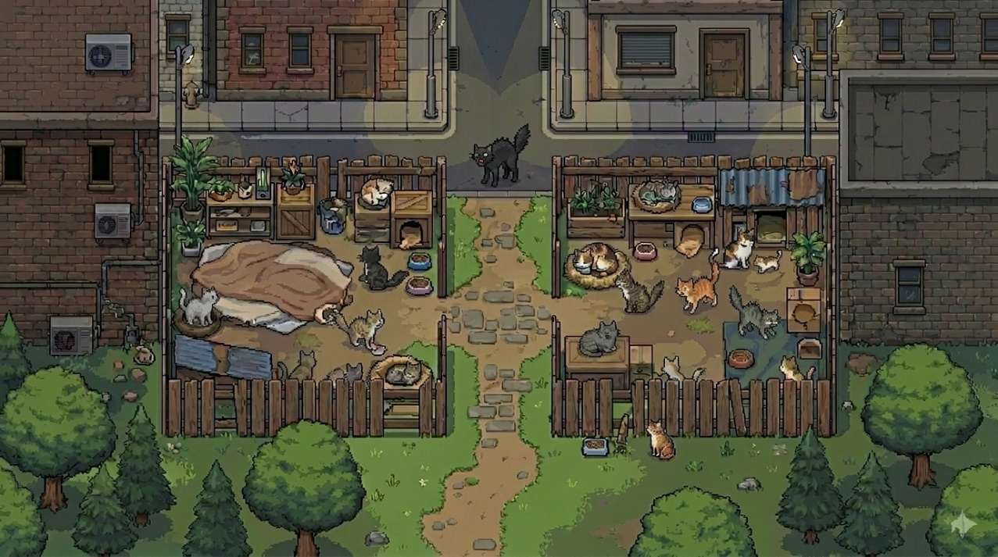

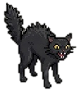

맵 이미지 예시
고양이들이 경계 -> 고양이들의 경계 해제

Slide 7
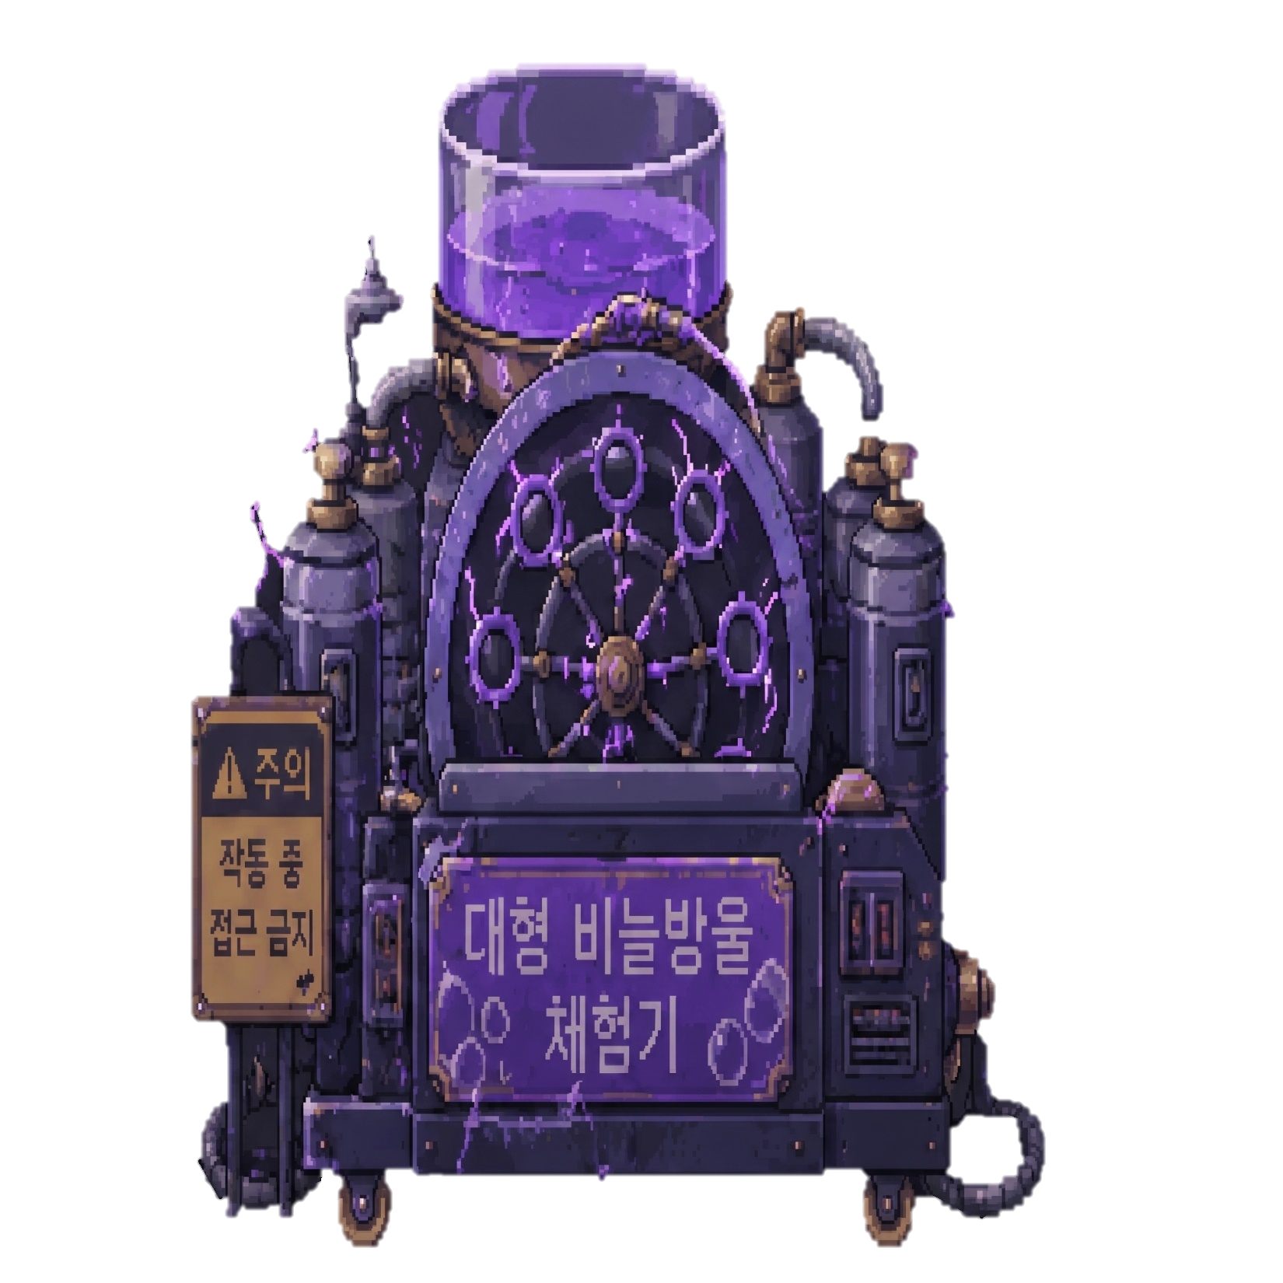
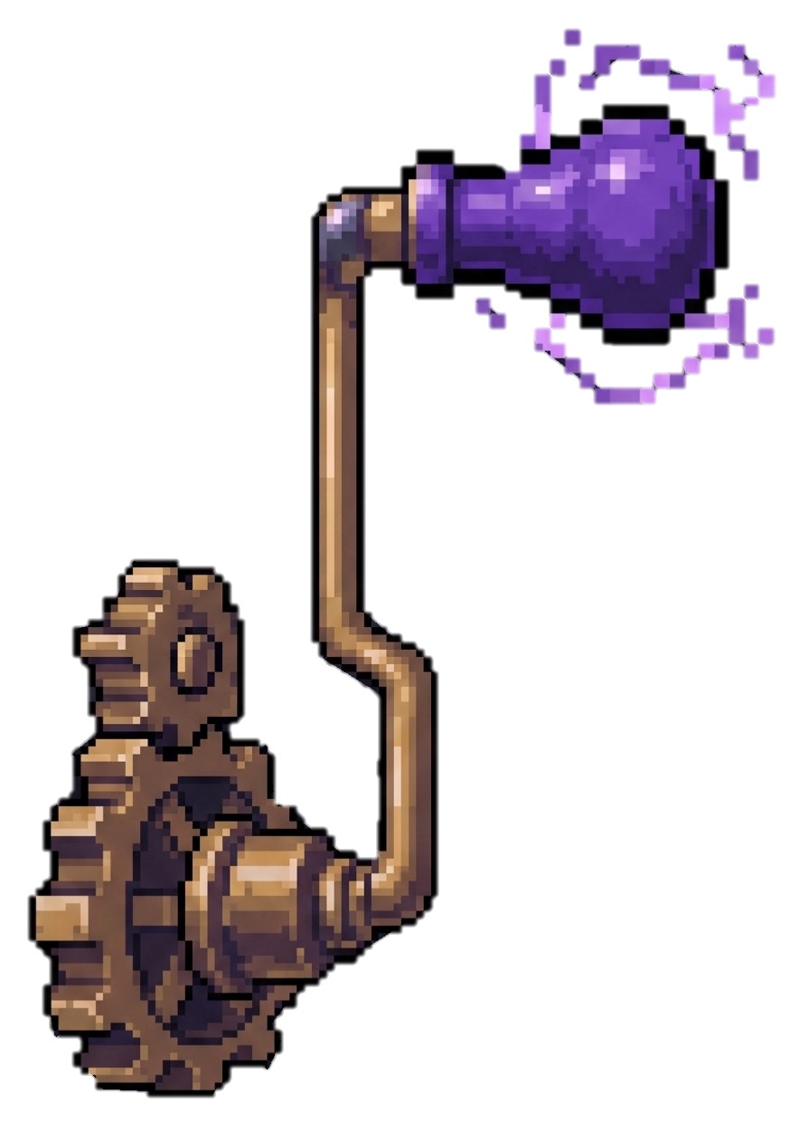

내 게임의 상호작용 구조물 - 오브젝트
[ 비눗방울 기계 ]
균열의 영향을 받아서 터지지 않는 비눗방울을 계속 생성한다.
공중에 떠있는 사람들을 구하러 가는 길로 사용한다.
레버가 빠져있어서 레버를 찾아서 끼워야 한다.

Slide 8
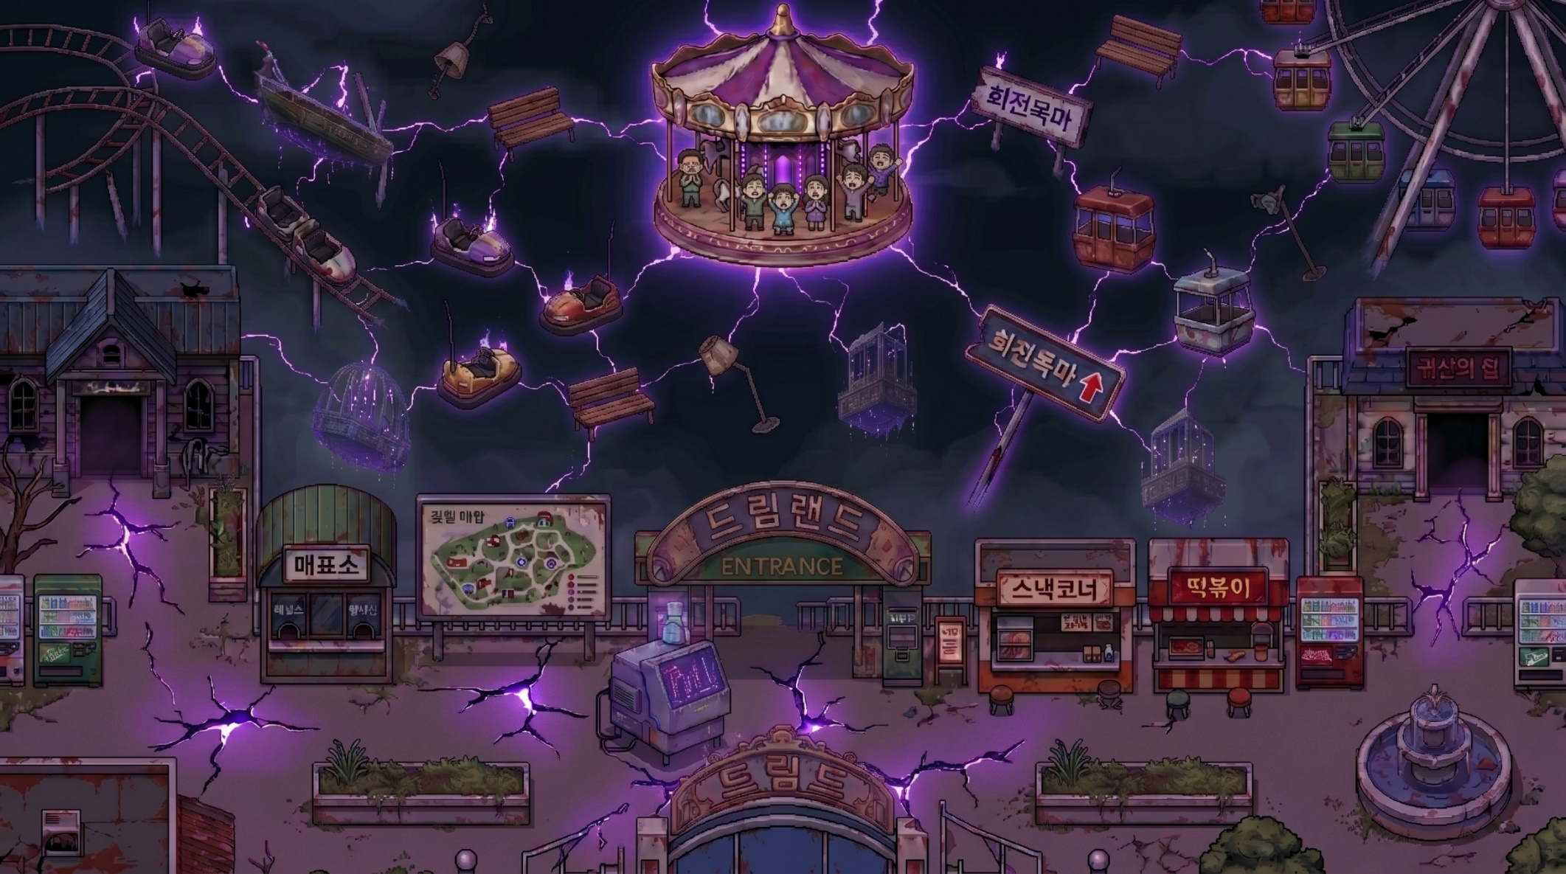
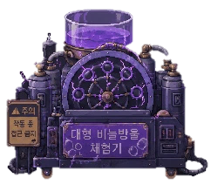
맵 이미지 예시

Slide 9
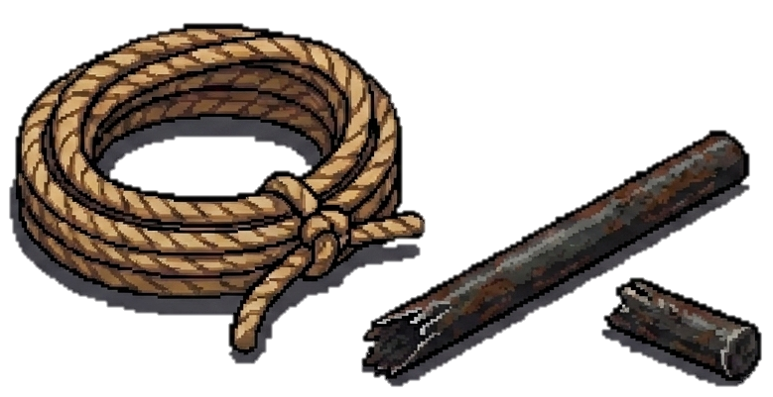
내 게임의 상호작용 구조물 - 오브젝트
[ 끈과 막대기 ]
다른 건물로 넘어갈 때 사용한다.
NPC들과 협력해서 끈을 전달받고 고정하여 사용한다.

Slide 10
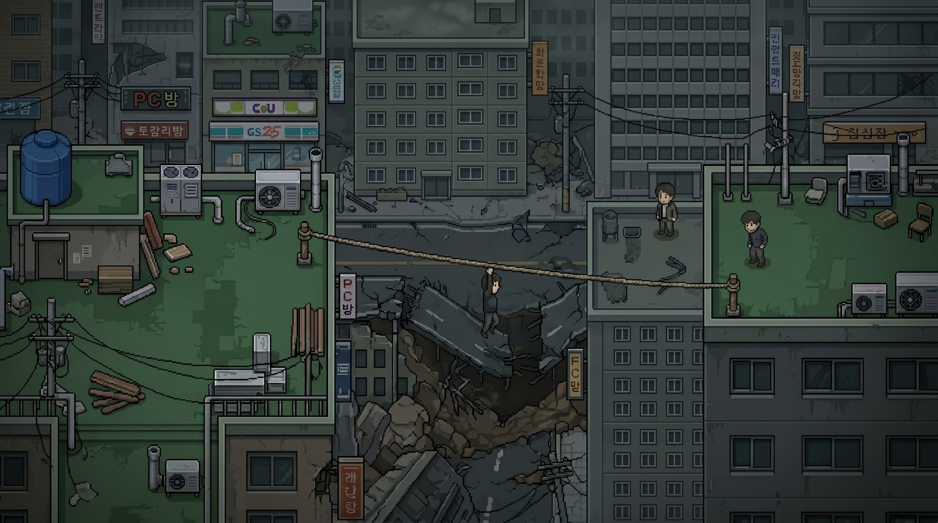
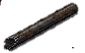
맵 이미지 예시

Slide 11
개발할 때 절대 잊지 말아야 할 것
공식을 암기하듯이 외우지 말자.
공식의 근본을 이해하고 적용하는 경험을 하자.
Level의 근본 : 게임 화면에서의 흐름 => 상황의 기차칸
이야기 : 발단(제시)-전개(인지)-위기(고조)-절정(최고조)-결말(해소)
학습 : 조작 숙련도, 콘텐츠 이해도 / 적절한 시련과 고난 – 난이도의 곡선과 이어진다.
난이도 : 문제 유형
이야기/학습/난이도의 흐름을 근거로 재미가 있다는 것을 설명해보자.

Slide 12
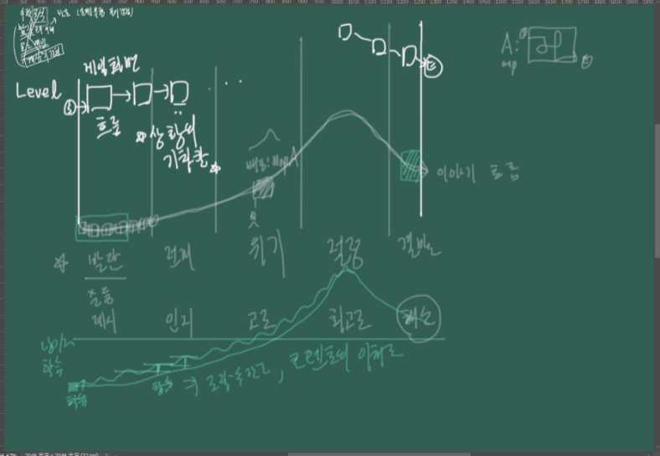

Slide 13
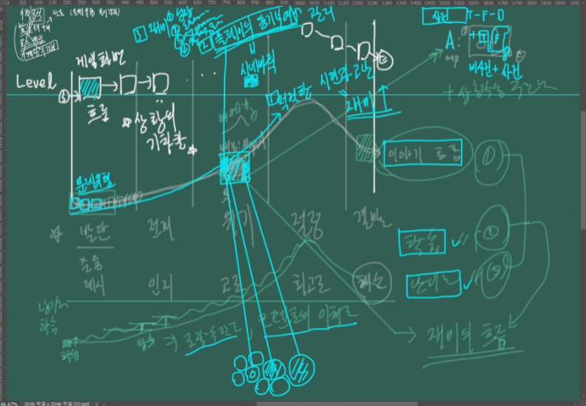

Slide 14
포트폴리오 3장
엑셀
스케치업
워드 / ppt
스케치업을 Unity로 적용하기

